Slide 1
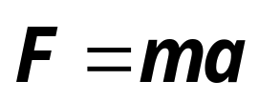
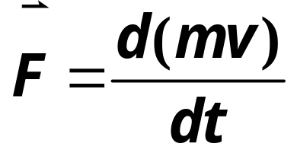
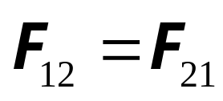
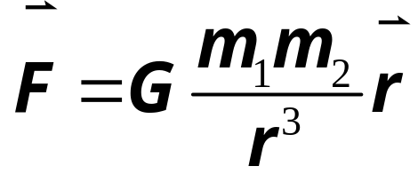
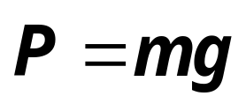
1、牛顿运动定律（只在惯性参考系成立）
A、第一定律：每个物体继续保持其静止或作匀速直线运
动的状态，除非有力加于其上迫使它改变这种状态。
B、第二定律
或
C、第三定律：
2、几种力。
（1)重力
（2）万有引力
（3）弹性力 包括压力和张力；弹簧的弹性力。
（4）摩擦力：
滑动摩擦力和静摩擦力
3、国际单位制（SI）
力学的基本单位，米，千克，秒。
量纲 表示导出量是如何由基本量组成的幂次式。

Slide 2
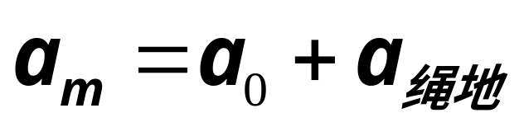
例1: 一细绳跨过光滑的定滑轮，一端挂M，另一端被人 用双手拉着，人的质量m=M/2，若人相对于绳以加速度 a₀ 向上爬，则人相对于地的加速度（向上为正）是：
（2a₀+g)/3
解: 画受力图，建立坐标系
对每一隔离体写出牛顿运动方程
(1)
M: T-Mg=Ma_{M}
m: T-mg=ma_{m}
y
a_{m}
(2)
末知量T、a_{M}和a_{m}共三个,多于方程数
由加速度变换式
a₀
a_{M}
T
T
a_{绳地}=a_{M} 方向如图所示.
o
所以分量式为
a_{m} = a₀ - a_{M}
mg
把此式与上面二式联立后，
Mg
a_{绳地}
解得：
a_{m} = (2a₀+g)/3

Slide 3






例6、在光滑的水平面上，放一质量为M的三棱柱A，它
的斜面的倾角为α。现把一质量为m的滑块B放在三棱柱
的光滑的斜面上。试求(1)三棱柱相对于地面的加速度；
(2) 滑块相对于地面的加速度；(3)滑块与三棱柱之间的
正压力。
B
A
解：隔离物体，分析受力；以地面为
参考系建立坐标系。
m
M
α
F_{N2}
F_{N1}
α
α
F´_{N1}
P_{B}
P_{A}

Slide 4
F_{N1}
α
α
F´_{N1}
P_{B}
P_{A}
以A、B为研究对象，坐标系如图所示，由牛顿定律得：
F´_{N1}sinα＝Ma_{A}
(1)
(2)
-F_{N1}sinα＝ma_{Bx}
(3)
F_{N1}cosα－mg＝ma_{By}
（4）
F_{N1}＝ F´_{N1}
(5)
a_{Bx}＝a_{A}－a_{BA}cosα
(6)
a_{By}＝－a_{BA}sin α

Slide 5
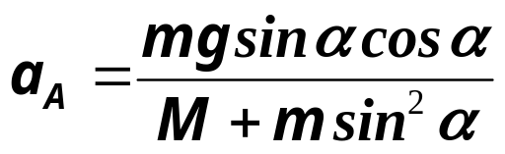
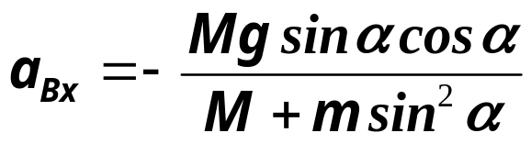
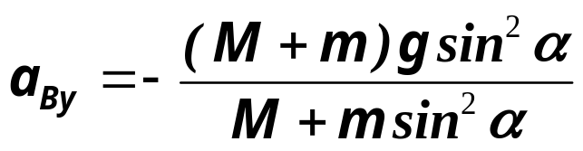
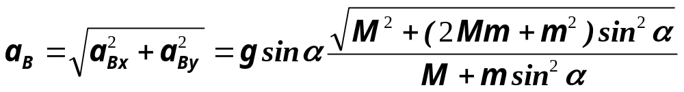
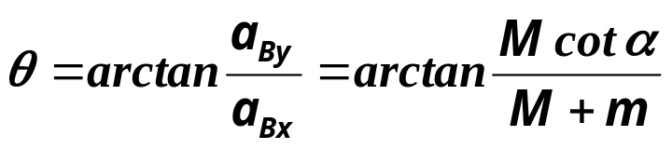
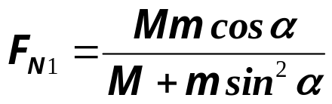
滑块相对地面的加速度a_{B}相对x、y轴上的分量为：
A与B间的正压力

Slide 6





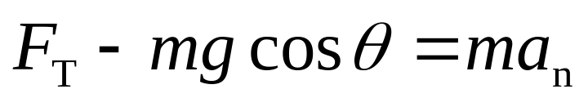




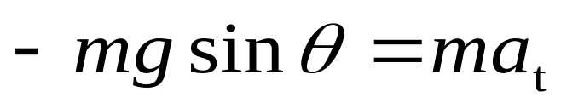

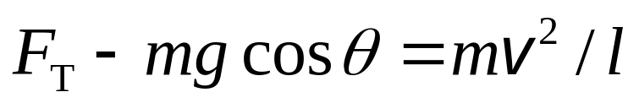

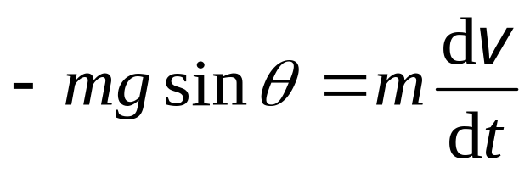


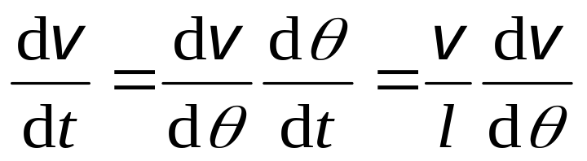
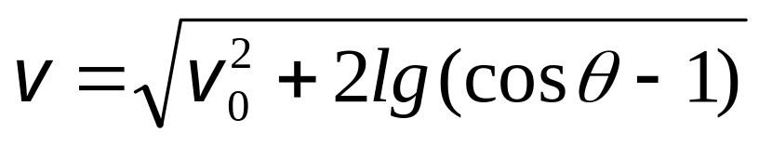
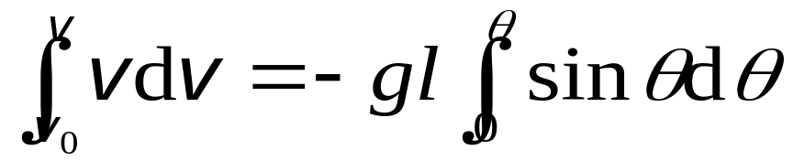
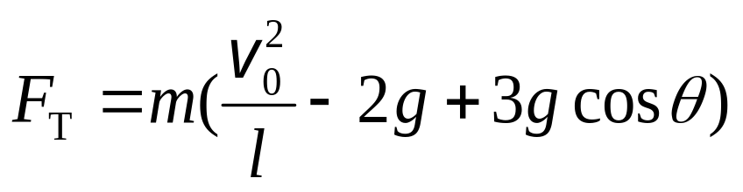
例7 如图长为 的轻绳，一端系质量为 的小球,另一端系于定点 ， 时小球位于最低位置，并具有水平速度 ，求小球在任意位置的速率及绳的张力.
解:分析小球受力，建立自然坐标系

